Slide 1
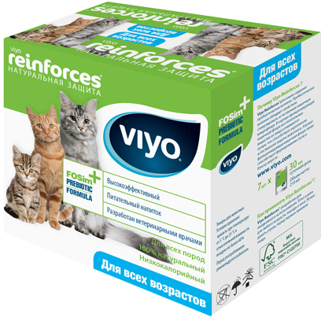
Viyo Напиток-пребиотик для кошек всех возрастов
Свойства
Выгода
1
Смесь фруктоолигосахаридов и инулина в составе
Содержит мясо курицы
В составе таурин
Благодаря витаминам В6, В7 и Е
Кальций, фосфор и витамин D3 в составе
нормализует работу кишечника и стимулирует иммунитет, ускоряя рост полезной микрофлоры
которое способствует повышению вкусовой привлекательности и поедаемости напитка-пребиотика
улучшает зрение, поддерживает работу сердечной мышцы и ЖКТ, ускоряет метаболизм
напиток-пребиотик обеспечивает поддержание здоровья кожи и шерсти
способствуют укреплению костей и зубов кошки
2
3
4
Viyo
Напиток-пребиотик для кошек
всех возрастов
5

